Slide 1
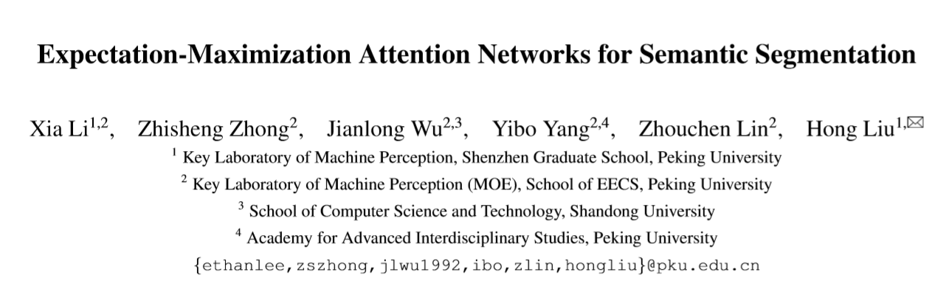

Slide 2
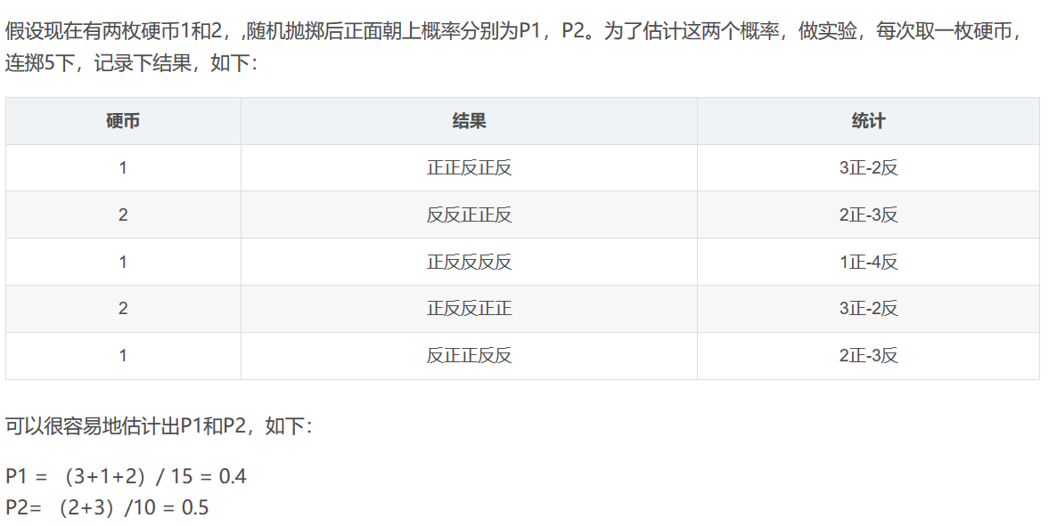

Slide 3
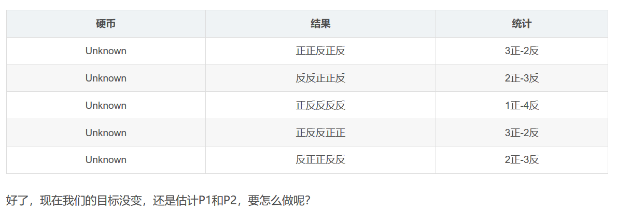
隐含变量z
所以这时候我们未知的参数有两个：
1.每次试验投掷的硬币是哪一个
2.每个硬币正面向上的概率为多大

Slide 4
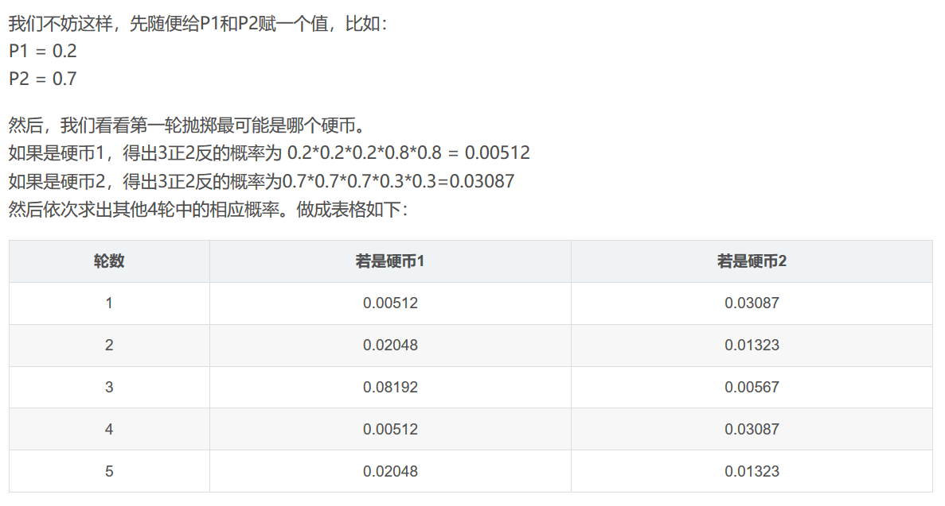
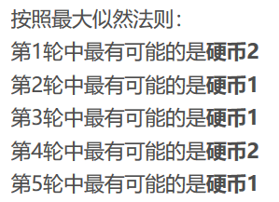

Slide 5
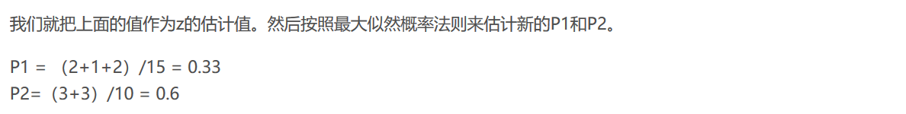

隐含变量z | 估计 | 观测值
1 | 2 | 正正反正反 | 3正-2反
2 | 1 | 反反正正反 | 2正-3反
1 | 1 | 正反反反反 | 1正-4反
2 | 2 | 正反反正正 | 3正-2反
1 | 1 | 反正正反反 | 2正-3反

Slide 6
轮数 | 若是硬币1 | 若是硬币2
1 | 0.00512 | 0.03087
2 | 0.02048 | 0.01323
3 | 0.08192 | 0.00567
4 | 0.00512 | 0.03087
5 | 0.02048 | 0.01323
轮数 | z_i=硬币1 | z_i=硬币2
1 | 0.14 | 0.86
2 | 0.61 | 0.39
3 | 0.94 | 0.06
4 | 0.14 | 0.86
5 | 0.61 | 0.39
轮数 | 正面 | 反面
1 | 0.42 | 0.28
2 | 1.22 | 1.83
3 | 0.94 | 3.76
4 | 0.42 | 0.28
5 | 1.22 | 1.83
总计 | 4.22 | 7.98
硬币 | 结果 | 统计
Unknown | 正正反正反 | 3正-2反
Unknown | 反反正正反 | 2正-3反
Unknown | 正反反反反 | 1正-4反
Unknown | 正反反正正 | 3正-2反
Unknown | 反正正反反 | 2正-3反
针对硬币1
计算期望

Slide 7

k-means是两个步骤交替进行:确定中心点，对每个样本选择最近中心点--> E步和M步。
· E步中将每个点选择最近的类优化目标函数，分给中心距它最近的类(硬分配)，可以看成是EM算法中E步(软分配)的近似。
· M步中更新每个类的中心点，可以认为是在「各类分布均为单位方差的高斯分布」的假设下，最大化似然值；
轮数 | 正面 | 反面
1 | 0.42 | 0.28
2 | 1.22 | 1.83
3 | 0.94 | 3.76
4 | 0.42 | 0.28
5 | 1.22 | 1.83
总计 | 4.22 | 7.98
按照期望最大似然概率的法则来估计新的P1和P2

Slide 8
EM算法

Slide 9
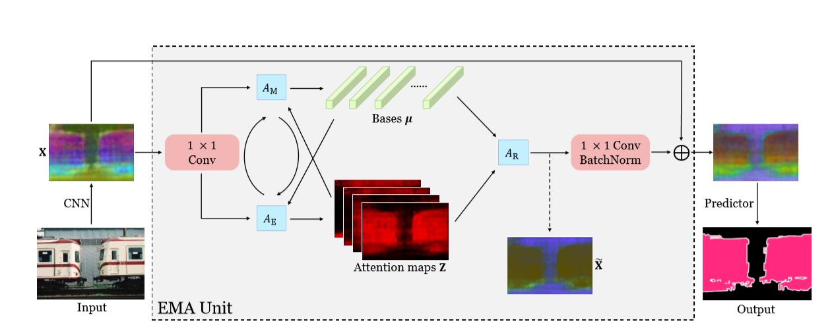

Slide 10
c x h x w
conv
c x hw
x
c x k
E步
x
hw x k
z
x
c x h x w
mu
c x k
M步

Slide 11
Attention map
conv
c x hw
x
hw x hw
c x h x w
conv
c x hw
x
c x h x w
conv
c x hw
c x h x w
conv
c x hw
x
c x k
x
hw x k
x
c x h x w
c x k
Attention map

Slide 12
